Slide 1
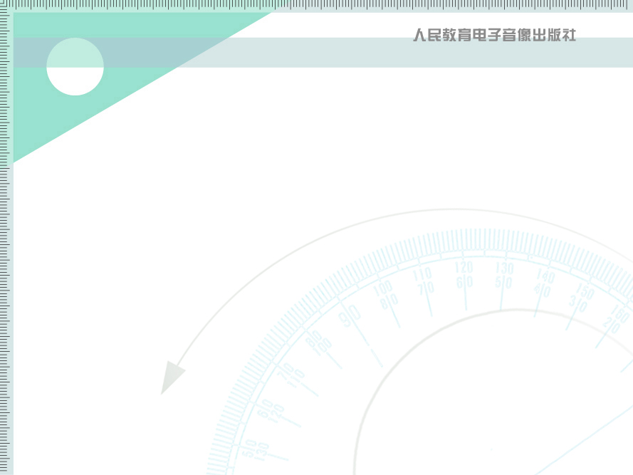

圆和圆的位置关系

Slide 2
复习回顾
A
1.点和圆的位置关系
2.直线和圆的位置关系
l
3.两个圆的位置关系如何呢？

Slide 3
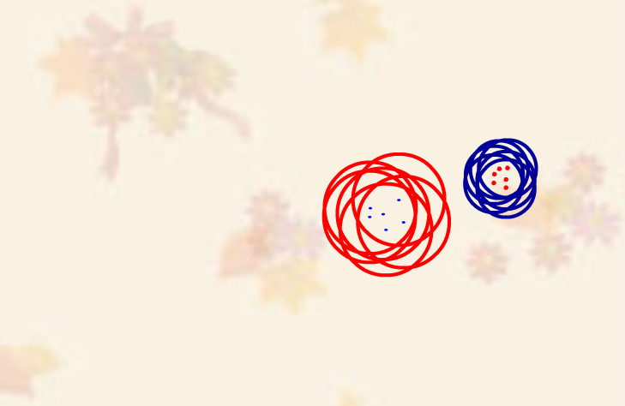
动手实践
摆一摆:下面有许多圆，用鼠标指着圆心，按下左键就能将圆放到你想要的位置，请你根据刚才的观察，摆出你心中两圆的各种位置关系.

Slide 4
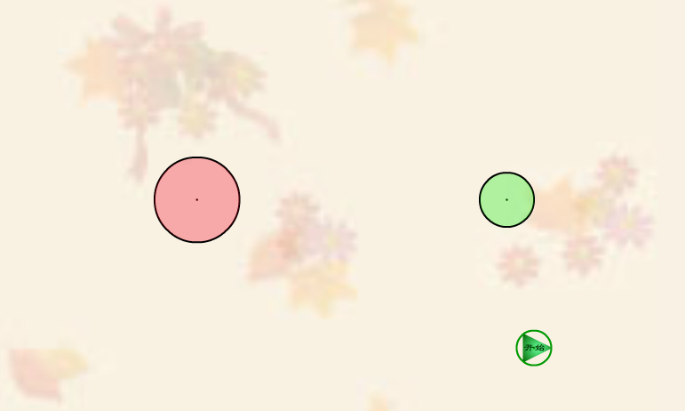
观 察
两圆的五种位置关系

Slide 5
归 纳
两圆的位置关系
相离
相交
相切
外离
内含
相交
外切
内切

Slide 6
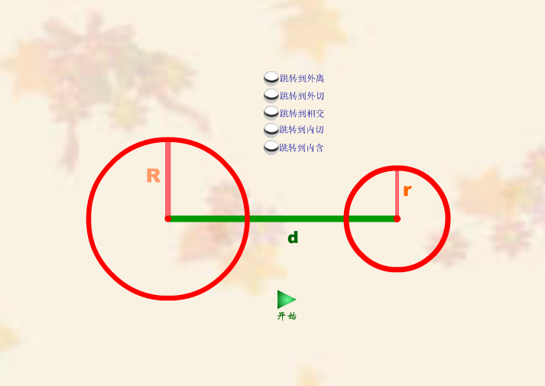
探究一
两圆的位置关系中两圆圆心距与两圆半径间有怎样的数量关系？

Slide 7

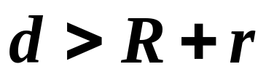
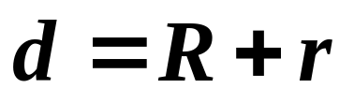
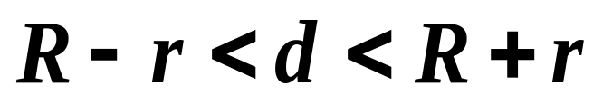
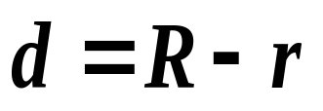
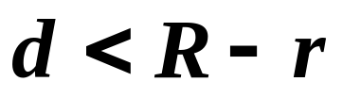
结 论
设两圆半径分别为R和r，圆心距为d，R＞r.
两圆外离
两圆外切
两圆相交
两圆内切
两圆内含

Slide 8
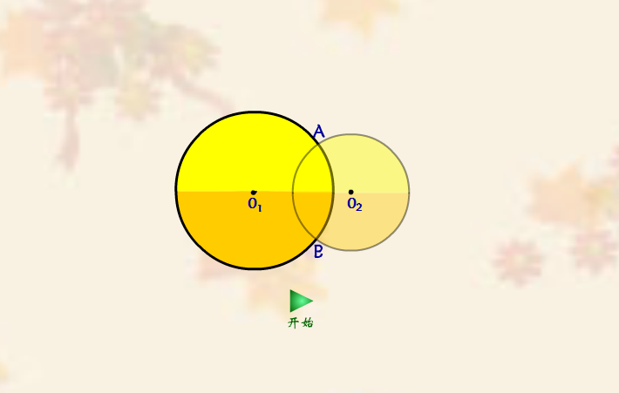
探究二
对称：圆是轴对称图形，两个圆是否也组成轴对称图形呢？如果能组成轴对称图形，那么对称轴是什么？我们一起来看下面的实验.

Slide 9
应 用
例1 如图，⊙O的半径为5 cm，点P是⊙O外一点，OP=8 cm．以P点为圆心作⊙P与⊙O相切, 则⊙P的半径是多少?
解：（1）设⊙O与⊙P外切于点A，
则 PA=OP－OA
所以PA=3 cm，
（2）设⊙O与⊙P内切于点B，
则 PB=PO+OB
所以PB=13 cm.
B
O
P
A

Slide 10
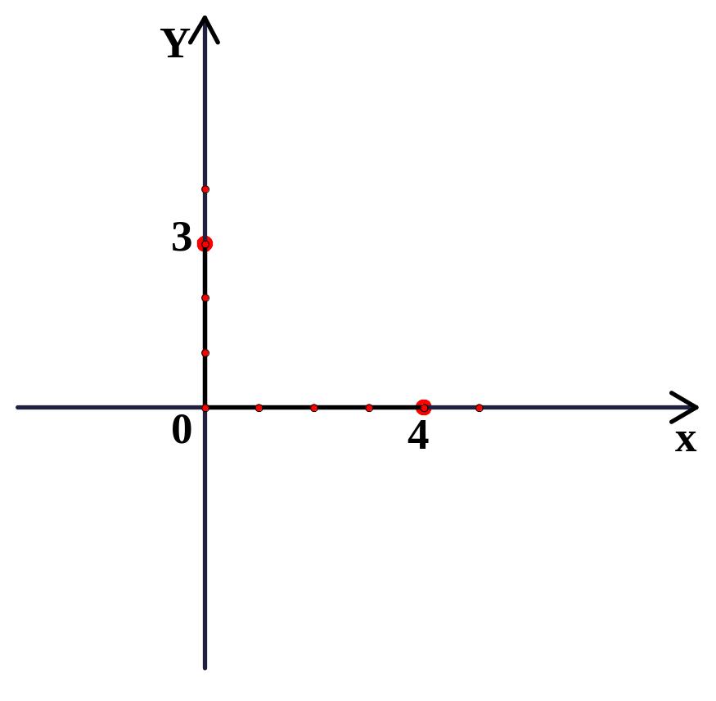


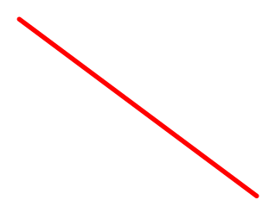

应 用
例2 已知两圆半径分别为3和4，圆心的坐标分别是（0，3）和（4，0），试判断这两圆的位置关系.
y
x

Slide 11
巩固练习
填空题：1.⊙O₁和⊙O₂的半径分别为3、5，设d=O₁O₂ ：
（1）当d=9时，则⊙O₁与⊙O₂的位置关系是_________.
（2）当d=8时，则⊙O₁与⊙O₂的位置关系是_________.
（3）当d=5时，则⊙O₁与⊙O₂的位置关系是_________.
（4）当d=2时，则⊙O₁与⊙O₂的位置关系是_________.
（5） 当d=1时，则⊙O₁与⊙O₂的位置关系是_________.
（6）当d=0时，则⊙O₁与⊙O₂的位置关系是_________.
外离
外切
相交
内切
内含
同心圆

Slide 12
巩固练习
2.已知：⊙O₁的半径为4，⊙O₂的半径为5，若⊙O₁与 ⊙O₂外切，则O₁O₂ = .
9
3.已知两圆半径分别为3和7，如果两圆相交，则圆心距d的取值范围是 .
4<d<10
如果两圆外离，则圆心距d的取值范围是_______.
d>10

Slide 13

巩固练习
4.在图中有两圆的多种位置关系，请你找出还没有的位置关系是 .
外离

Slide 14

课堂小结
两圆五种位置关系中，两圆半径与圆心距的数量关系
图 形
性质及判定
公共点个数
外离 d>R+r
外切 d=R+r
外离 R-r <d<R+r
内切 d=R-r
内含 d＜R-r
没有
一个
两个
一个
没有
两圆相切及相交时的对称性
两个圆一定组成一个轴对称图形，其对称轴是两圆连心线.当两圆相切时，切点一定在连心线上；当两圆相交时，连心线垂直平分公共弦.

